Slide 1
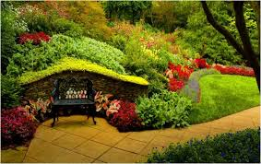
সকলকে স্বাগতম

Slide 2
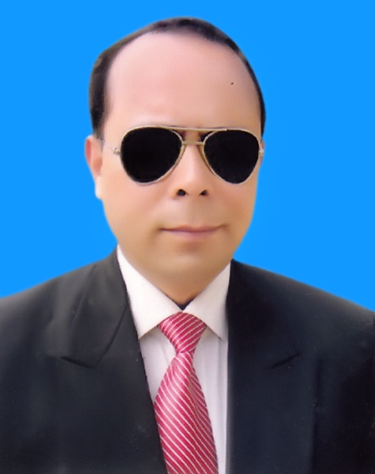
শিক্ষক পরিচিতি
বিনয় কুমার বিশ্বাস
সহকারী শিক্ষক
কোলা সদর উদ্দিন উচ্চ বিদ্যালয়
রাজবাড়ী সদর, রাজবাড়ী।
মোবাঃ-০১৭১৭৭৫৪৮০৭

Slide 3
পাঠ পরিচিতি
শ্রেণীঃ ৬ষ্ঠ
বিষয়ঃ ‘জীবন ও জীবিকা’
অধ্যায়ঃ পঞ্চম
সময়ঃ ৪৫ মিনিট
তারিখঃ ১৬/০১/২০২৩ইং

Slide 4
এসো আমরা কিছু ছবি দেখি

Slide 5
আজকের পাঠ
‘আমার জীবন আমার লক্ষ্য’

Slide 6
আমার জীবন আমার লক্ষ্য পরিচিতি
আমাদের মন অনেক কিছু চায়। কখনো বিজ্ঞানী, কখনো পাইলট, কখনো ডুবুরী, কখনো শিক্ষক, কখনো বা ডাক্তার হওয়ার ইচ্ছে উঁকি মারে মনের আকাশে। তুমিও নিশ্চয় মাঝে মাঝে ভাবো বড় হয়ে আমি এর মতো হতে চাই বা ওর মতো হতে চাই। আমরা আমাদের চারপাশে মানুষের দেখে কিংবা সমাজ ও পরিবেশে মানুষের অবদান সম্পর্কে জেনে নিজেও সেরকম কিছু করার বা হবার ইচ্ছা পোষণ করি। এই ইচ্ছা বা স্বপ্নগুলো অনেক সময় আমার যা যা পছন্দ বা ভালোবাসা রয়েছে তার ওপর নির্ভর করে। সেই সংঙ্গে আমি যা করতে পারি বা যে কাজে আমি বেশি দক্ষ তা-ও আমার স্বপ্ন তৈরিতে অবদান রাখে। এক বা একাধিক কিছু করার বা হবার এই স্বপ্নই একসময় আমাদের লক্ষ্য স্থির করে দেয়।

Slide 7
চিত্রঃ- পলাশের সবজি বাগান

Slide 8
চলো,আমরা আমাদের কয়েকজন বন্ধুর গল্প শুনি-০১
পলাশদের বাড়ি থেকে বিদ্যালয়ে যাওয়ার রাস্তাটা খুব সুন্দর। মাঠের মধ্য দিয়ে আঁকাবাঁকা একটা রাস্তা দিয়ে তাঁরা দলবেঁধে স্কুলে যায়। স্কুলে যাওয়ার পথের দুই পাশে ফসলের দিকে তাকালে তার খুব ভালো লাগে। মাঠে কখনো থাকে সরিষা ফুল, কখনো ধান, কখনো থাকে নানা রকমের সবজির ক্ষেত। বাব-চাচারাও এখানকার মাঠেই সারা বছর বিভিন্ন ফসলের চাষ করেন। স্কুল বন্ধ থাকলে পলাশও তার বাবার সঙ্গে মাঠে যায়, বিভিন্ন কাজে সহযোগিতা করে যেমন চারা লাগায়, সার দেয়, পানি দেয়, আগাছা বাছাই করে , মাটি নিড়ানি দেয়। আবার বিকেলে বন্ধুদের সঙ্গে মাঠেই খেলাধুলা করে। ফসল কাটার সময় বাবকে ফসল কাটতে ও সুন্দর করে গুছিয়ে রাখতে সহায়তা করে। একসময় তার বাবা ফসল বাজারে নিয়ে গিয়ে বিক্রি করতেন।

Slide 9
চলো, আমারা আমাদের কয়েকজন বন্ধুর গল্প শুনি-০২
একদিন পলাশ টিভিতে একটি অনুষ্ঠান দেখে কিভাবে অনলাইনে ফসল বিক্রি করা যায় এবং তার বাবাকে তা জানায় । এরপর থেকে তার বাবা বাসায় বসেই ফসল বিক্রি করতে শুধু করেন। পলাশদের বাড়ির সামনেও সুন্দর একটি বাগান আছে, যেখানে বিভিন্ন রকম ফুল ও সবজির গাছ রয়েছে । পলাশ তার মায়ের উৎসাহে এবার কিছু মরিচ, পুঁইশাক ও বেগুনের চারা উৎপাদন করেছে , যেগুলো এবার বাজারে বিক্রি করবে ভেবেছে। স্কুলের একটি প্রকল্পে পলাশ দেখিয়েছে কৃষিকাজের শুরু থেকে শেষ পর্যন্ত সব কাজ সঠিকভাবে বিজ্ঞানসম্মতভাবে করে কীভাবে একজন সফল কৃষক হওয়া যায় এবং দেশে অবদান রাখা যায়।

Slide 10
পলাশের পছন্দের কাজগুলো কি কি?
পলাশের স্বপ্নঃ আধুনিক কৃষি উদ্যোক্তা হওয়া
পলাশের পছন্দের কাজগুলো নিম্নে বর্নিত হলোঃ
১. স্কুলে যাওয়া ২. বাবার সংগে কাজ করা।
৩. বাগান করা ৪. বন্ধুদের সংগে খেলা করা
৫. চারা উৎপাদন করা ৬. বিক্রি করতে পারা।

Slide 11
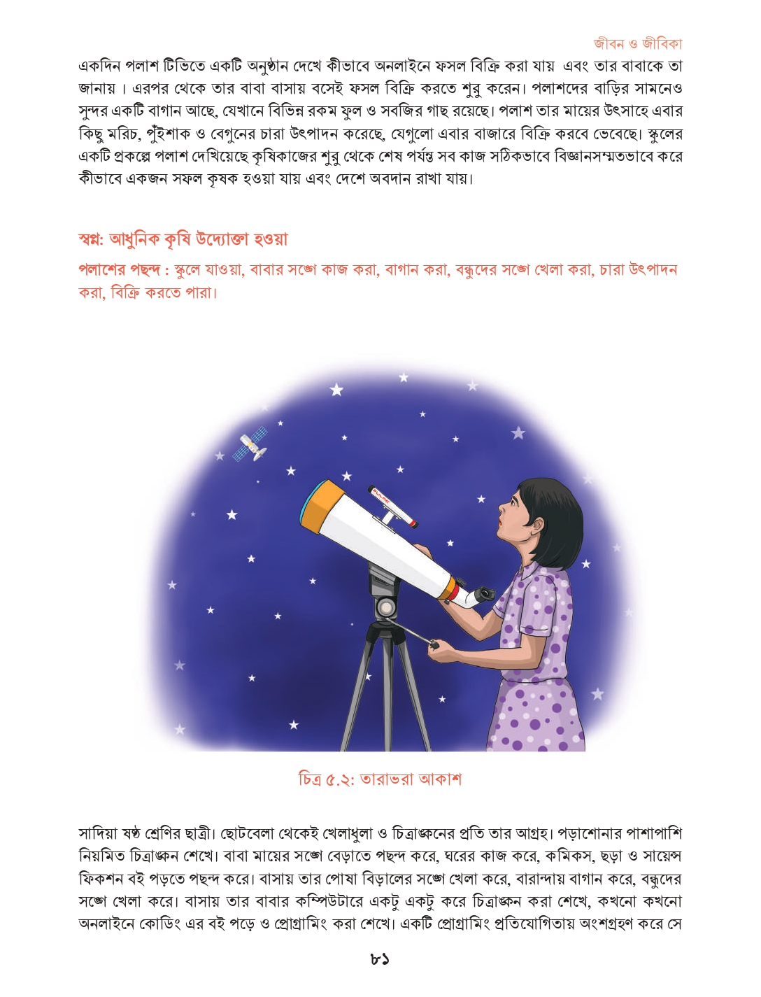
চিত্রঃ-০২-তারাভরা আকাশ

Slide 12
সাদিয়ার গল্প শুনবোঃ
সাদিয়া ষষ্ঠ শ্রেণির ছাত্রী। ছোটবেলা থেকেই খেলাধুলা ও চিত্রাঙ্কনের প্রতি তার আগ্রহ। পড়াশোনার পাশাপাশি নিয়মিত চিত্রাঙ্কন শেখে। বাবা মায়ের সঙ্গে বেড়াতে পছন্দ করে ,ঘরের কাজ করে , কমিকস , ছড়া, ও সায়েন্স ফিকশন বই পড়তে পছন্দ করে। বাসায় তার পোষা বিড়ালের সংঙ্গে খেলা করে, বারান্দায় বাগান করে, বন্ধুদের সঙ্গে খেলা করে। বাসায় তার বাবার কম্পিউটারে একটু একটু করে চিত্রাঙ্কন করা শেখে ,কখনো কখনো কখনো অনলাইনে কোডিং এর বই পড়ে ও প্রোগ্রামিং করা শেখে। একটি প্রোগ্রামিং প্রতিযোগিতায় অংশগ্রহন করে সে পুরস্কারও পেয়েছে। তার প্রিয় শিক্ষকের পরামর্শে মহাকাশ বিষয়ক কয়েকটি অনলাইন অলোচনায় অংশগ্রহন করে এবং মহাকাশে নভোচারীরা কিভাবে রকেটে করে যাতায়াত করে সে বিষয়ে অনেক মজার মজার তথ্য জেনেছে । মহাকাশে বঙ্গবন্ধু -০১ নামে বাংলাদেশেরও এখন একটি স্যাটেলাইট আছে জেনে তার খুব গর্ব হয়। তার খুব ইচ্ছা বড় হয়ে সেও মহাকাশ নিয়ে পড়াশোনা করবে।

Slide 13
সাদিয়ার পছন্দের কাজগুলো কী কী
সাদিয়ার স্বপ্নঃ মহাকাশ নিয়ে পড়াশোনা
সাদিয়ার পছন্দের কাজগুলো নিম্নে বর্নিত হলোঃ-
১. খেলাধুলা করা ২. চিত্রাঙ্গন করা
৩. ঘরের কাজ ৪. বই পড়া
৫. বাগান করা ৬. কোডিং করা
৭. প্রোগ্রামিং শেখা ইত্যাদি।

Slide 14
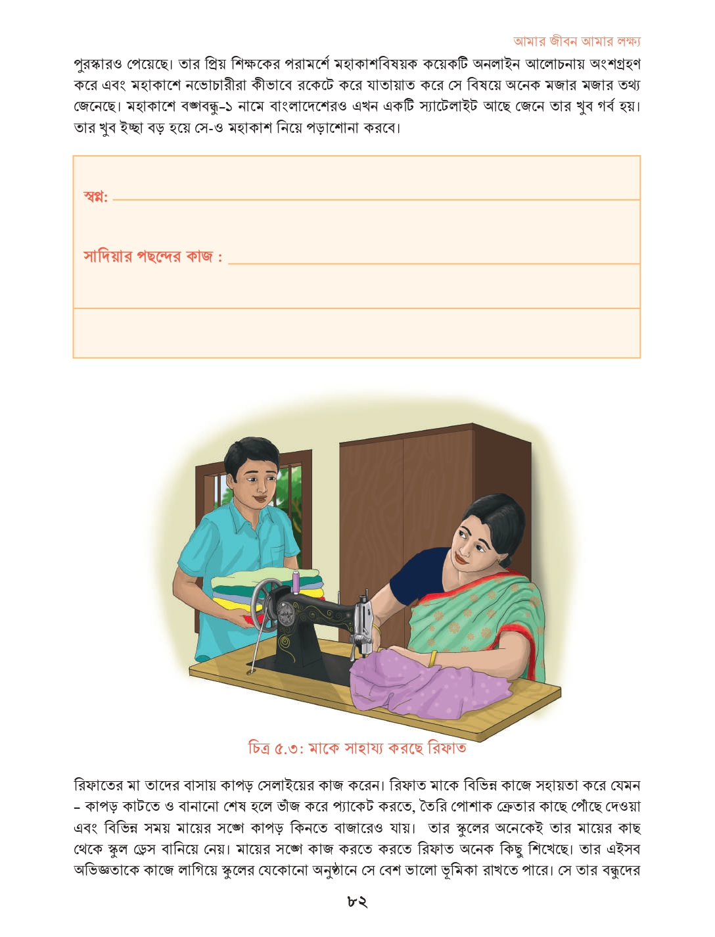
চিত্রঃ- মাকে সাহায্য করছে রিফাত

Slide 15
রিফাতের গল্প শুনবোঃ- ০১
রিফাতের মা বাসায় কাপড় সেলাইয়ের কাজ করেন। রিফাত মাকে সহায়তা করে যেমন- কাপড় কাটতে ও বানানো শেষ হলে ভাঁজ করে প্যাকেট করতে , তৈরী পোশাক ক্রেতার কাছে পৌঁছে দেওয়া এবং বিভিন্ন সময় মায়ের মায়ের সঙ্গে কাপড় কিনতে বাজারেও যায়। তার স্কুলের অনেকেই তার মায়ের কাজ থেকে স্কুল ড্রেস বানিয়ে নেয়। মায়ের সঙ্গে কাজ করতে করতে রিফাত অনেক কিছু শিখেছে। তার এইসব অভিজ্ঞতাকে কাজে লাগিয়ে স্কুলের যেকোনো অনুষ্ঠানে সে ভালো ভূমিকা রাখতে পারে।

Slide 16
রিফাতের গল্প শুনবোঃ- ০২
সে তার বন্ধুদের সাথে নিয়ে সুন্দরভাবে এসব আয়োজন করতে পারে। যেমন-এবারের স্কুলের সাংস্কৃতিক প্রতিযোগিতার আয়োজন করতে গিয়ে মঞ্চ সাজানো , প্রতিযোগিদের পোশাক ঠিক করা ও উপস্থাপনা করার সব আয়োজনে ষষ্ঠ শ্রেণীর শিক্ষার্থীদের নেতৃত্ব দিয়েছে সে । এ জন্যই স্কুলের শিক্ষক ও তার বন্ধুরা তাকে খুব পছন্দও করে । রিফাতের ইচ্ছা , বড় হয়ে সে তার মায়ের মতো পোশাক তৈরী ও সাজসজ্জা নিয়ে কাজ করবে। তার স্বপ্ন তার নিজের ডিজাইন করা পোশাকের একটি সুন্দর দোকান থাকবে , যেখানে ছোট বড় সবার সুন্দর সুন্দর পোশাক পাওয়া যাবে এবং যে কেউ ইচ্ছে করলে তার দোকান থেকে বানিয়ে নিতে পারবে।

Slide 17
রিফাতের পছন্দের কাজগুলো নিম্নরূপঃ
রিফাতের স্বপ্নঃ পোশাক নিয়ে কাজ করা।
রিফাতের পছন্দের কাজগুলো নিম্নরূপঃ
১. মায়ের কাজে সহযোগিতা করা ২. কেনাকাটা করা
৩. সাজসজ্জা করা ৪. উপস্থাপনা করা
৫. দলীয় নেতৃত্ব দেওয়া

Slide 18
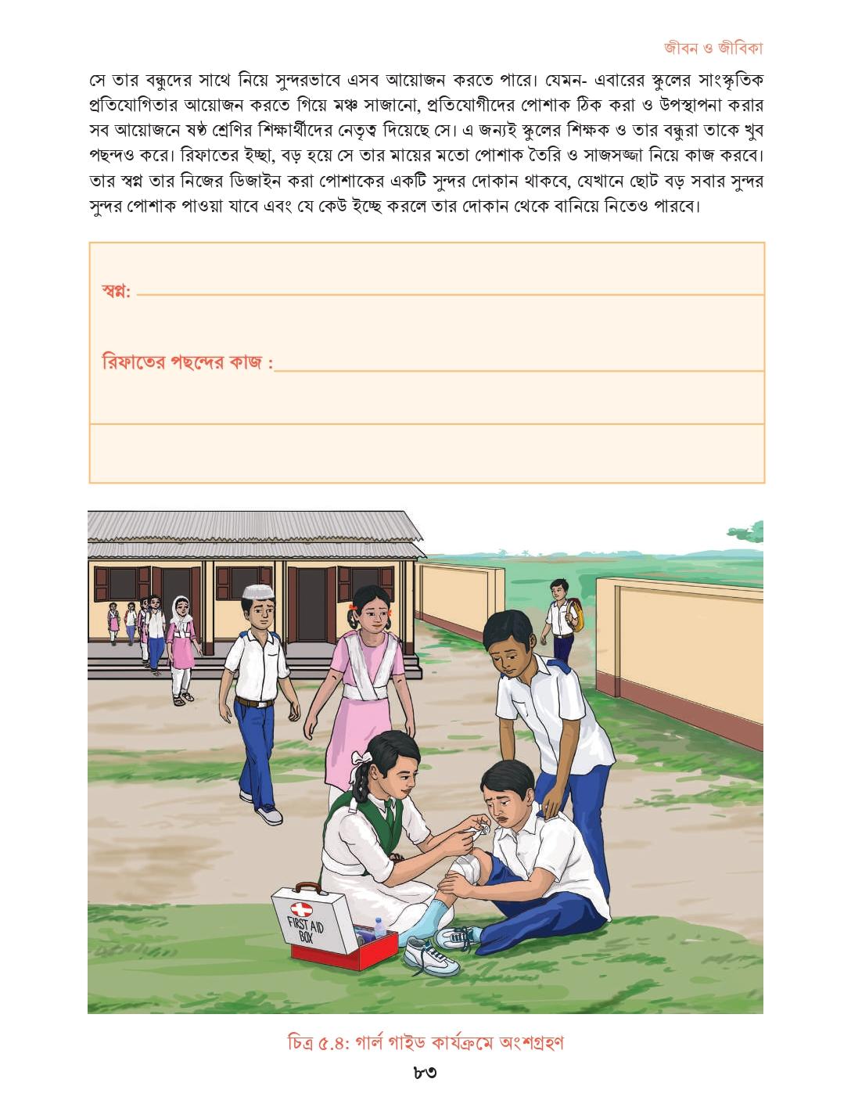
চিত্রঃ গার্ল গাইড কার্যক্রমে অংশগ্রহন

Slide 19
আসমার গল্প শুনবো
আসমা ষষ্ঠ শ্রেণীর শিক্ষার্থী হলেও সে তার ছোট ভাইবোনদের প্রতি খুবই যত্নশীল , তার ছোট ভাইকে পড়াশোনায় সহায়তা করে , সঙ্গে করে স্কুলে নিয়ে যায় । বাসার কেউ কিছু খুঁজে না পেলে আসমার ডাক পড়ে; আসমা কীভাবে যেন ঠিকই সব খুঁজে পায়। সে অবসরে টিভি দেখতে পছন্দ করে , অনলাইনে কার্টুন দেখে, বিভিন্ন অনলাইন গ্রুপে গল্প পড়ে ও নিজের গল্প লিখে শেয়ার করে। সেবামূলক কাজের প্রতি তার গভীর আগ্রহ থেকে বিদ্যালয়ের গার্লস গাইডস ও রেড ক্রিসেন্ট কার্যক্রমে অংশগ্রহন করে। ইদানিংকালে যেসব দুর্যোগ হয়েছে সেসময় কীভাবে বিভিন্ন শ্রেণির মানুষ কাজ করেছে এবং চিকিৎসা সেবা পেয়েছে সেই বিষয়ে ছবি এঁকে স্কুলের চিত্রাঙ্কন প্রতিযোগিতায় বিভিন্ন পুরস্কারও পেয়েছে। তার ইচ্ছা ভবিষ্যতে সে মানব সেবামূলক কাজে যুক্ত হবে।

Slide 20
আসমার স্বপ্ন ও পছন্দের কাজগুলো কি কি ?
আসমার স্বপ্নঃ মানবসেবামূলক কাজ করা
আসমার পছন্দের কাজগুলো নিম্নরুপঃ
১. সবার প্রতি খেয়াল রাখা ২. টিভি দেখা
৩. গল্প লেখা ও পড়া ৪. চিত্রাঙ্গন করা
৫. সংগঠন করা ইত্যাদি।

Slide 21
পরিশেষে…….
তোমাদের কয়েকজন বন্ধুর গল্প জেনেছ এবং
তাদের কী কী পছন্দ তা-ও বের করতে পেরেছো। এবার তোমরা প্রত্যেকে নিজেদের পছন্দ বা ভালোলাগা এবং দক্ষতাগুলো নির্বাচন করবে।

Slide 22
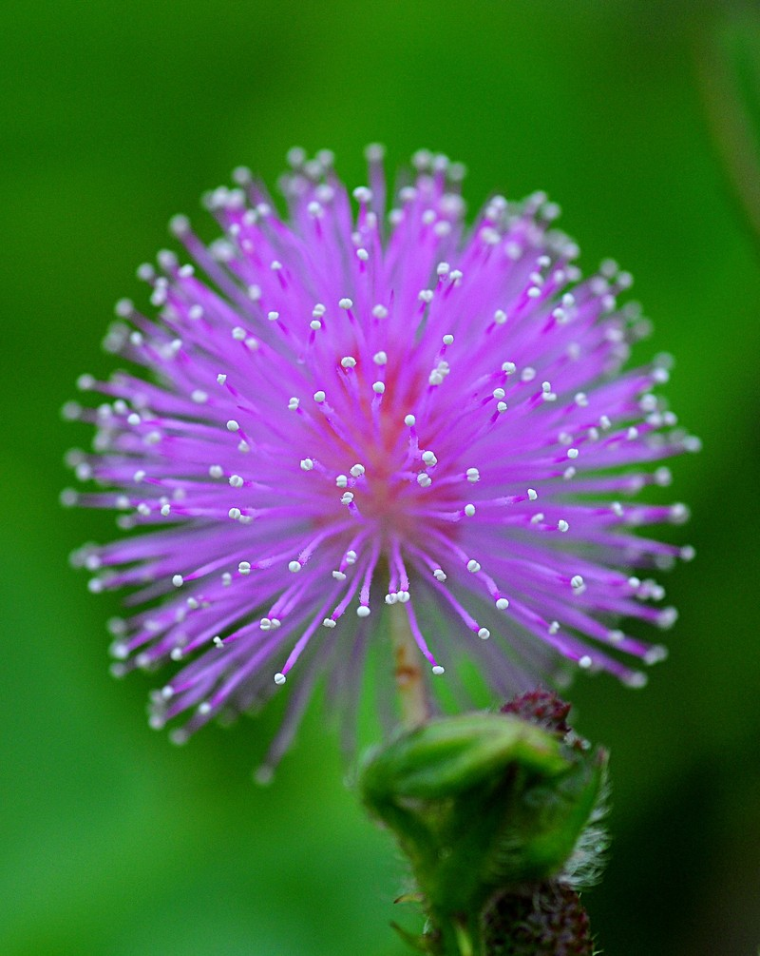
সকলকে ধন্যবাদ
This Photo by Unknown Author is licensed under CC BY-SA-NC

